Slide 1
Segurança da Informação no Hospital de Clínicas de Porto Alegre
Setembro/2014

Slide 2


Slide 3
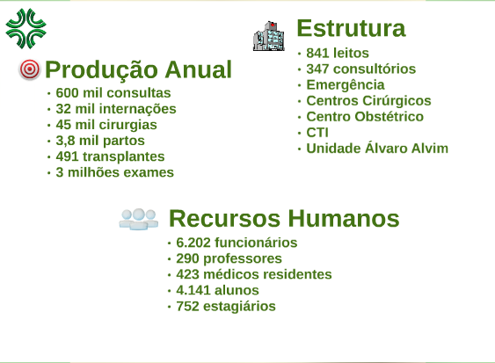

Slide 4
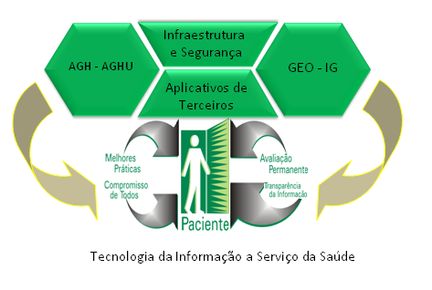
Tecnologia da Informação

Slide 5
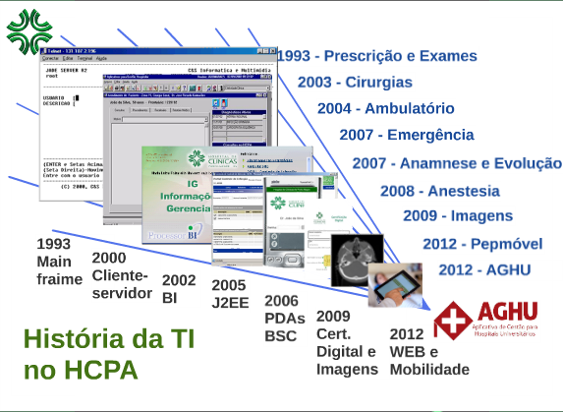

Slide 6
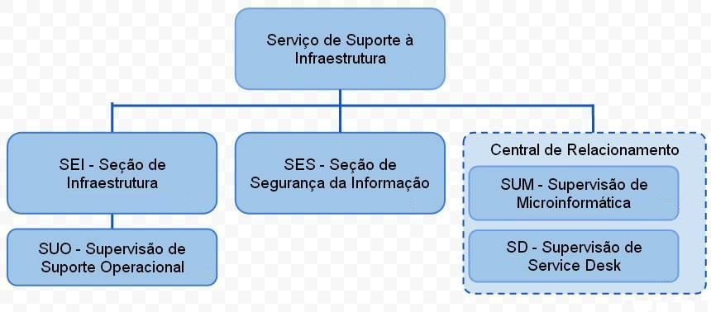
Organograma Infraestrutura

Slide 7
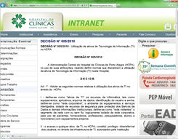
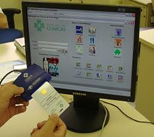
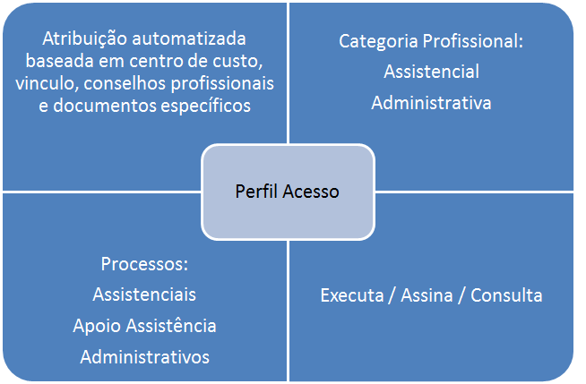
Segurança da Informação no HCPA
Certificação Digital
PEP (Prontuário Eletrônico do Paciente)
Planos de Contingência para atendimento do paciente
Gestão de Perfis de Acesso aos Sistemas
Site Backup, Sala Cofre
Logon unificado
Políticas de Segurança da Informação (decisão 05/2010, Decisão 003/2012, Manual do Prontuário do Paciente)

Slide 8
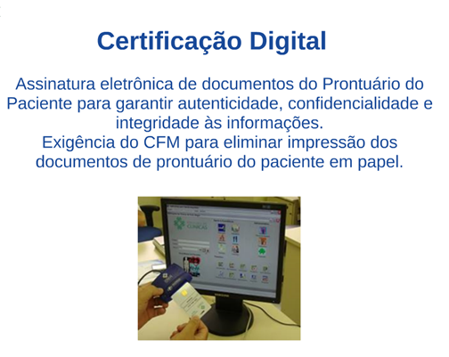

Slide 9
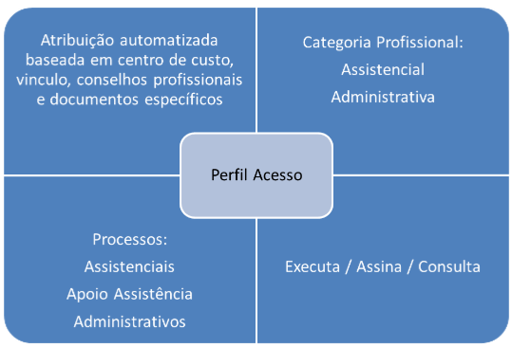
Processos X Categoria Profissional X Pré-Requisitos X Permissão

Slide 10
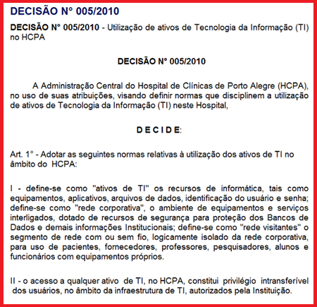

Slide 11
A Seção de Segurança da Informação
Missão:
Garantir a segurança da informação para as comunidades interna e externa a fim de prover confidencialidade, integridade e disponibilidade, propondo e gerindo normas e políticas em consonância com o objetivo do Serviço de Suporte à Infraestrutura.
Focos de Atuação:
Gerenciamento dos Bancos de Dados
Gestão de Perfis de Acesso aos Sistemas
Gestão das Normas e Políticas de Segurança da Informação
Business Intelligence
Portais (Intranet e Internet)
Auditorias de Segurança da Informação

Slide 12
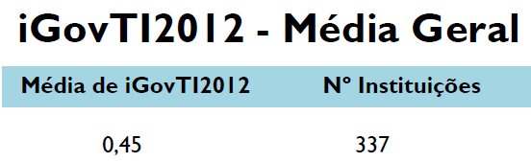
Auditorias de Segurança da Informação
Responsável pela coleta de evidências, análises e respostas às auditorias, pelo acompanhamento da execução dos planos de ação e pelas garantias de conformidades.
Auditoria Interna - Coordenadoria de Gestão de Auditoria Interna
Auditoria Independente - Empresa contratada pelo HCPA
Auditoria Externa - Tribunal de Contas da União
2010 | 2012
0,72 | 0,76

Slide 13
Comitê Gestor de Acesso aos Sistemas
Garante que cada profissional tenha o perfil que precisa para realizar a atividade à qual tenha competência e direito.
Resultados:
Eliminação da subjetividade na atribuição de perfis de acesso.
Garantia de sigilo e privacidade dos dados do paciente.

Slide 14
Permissões de Acesso
 | CATEGORIA PROFISSIONAL
 | MÉDICA | ENFERMAGEM | OUTROS PROF SAÚDE
PROCESSOS ASSISTENCIAIS | CORPO CLÍNICO | ENFERMEIROS | NUTRICIONISTA
PRESCRIÇÃO MÉDICA | EAC | C | C
E - | EXECUTAR
A - | ASSINAR
C - | CONSULTAR

Slide 15
Definição dos Pré-Requisitos para Atribuição Automática do Perfil
 | CATEGORIA | DESCRIÇÃO | DOCUMENTOS NECESSÁRIOS | OCUPAÇÃO | CC | QUAL | VÍNCULO | DATA DO VÍNCULO
MED01 | MÉDICO DO CORPO CLÍNICO | Profissionais de medicina, com registro no CREMERS: 1. vinculados ao HCPA - residentes e médicos contratados; 2. vinculados a UFRGS - professores de medicina ativos e aposentados; 3. médicos cedidos por órgãos públicos para desempenhar atividades profissionais no HCPA. |  | Professor – 11110 Residentes -17991, 17992, 17993, 17994 Médicos – 13401, 13402, 13403,13501,13502,13503 13504 Cedidos – 11122 e 11121 | ........................ | CRM | 1 – CLT e Residentes 4 – Profes 6 – Cedên e EP 951 Cedidos | 1 e 4 - Rescisão 1- Final Residencia 6 e 951- Final da cedência
MED02 | ACADÊMICOS DE MEDICINA UFRGS | Estudantes de Medicina da UFRGS devidamente matriculados. Devem ter cursado ou estar cursando a disciplina 11115 – Clínica Médica I. Inclui os doutorandos. | Acadêmico de medicina UFRGS - cursando disciplina 11115 - comprovante de matrícula atualizado. Acadêmico de medicina UFRGS - que cursou disciplina 11115 - comprovante de matrícula atualizado e histórico escolar. | Acadêmicos de Medicina – 11134 | ........................ | -.-.- | 950 – Acadê-mico UFRGS | 950- Final do 12º sem. Ideal:FAMED confirmar anualmente

Slide 16
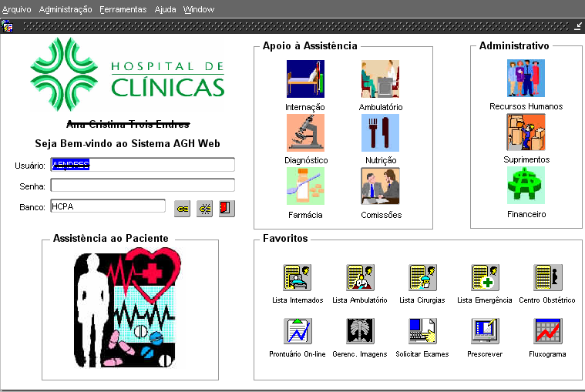

Slide 17
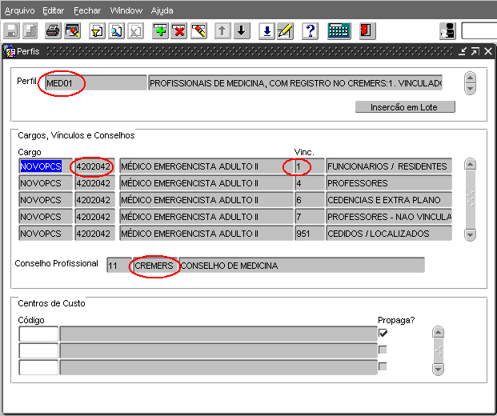

Slide 18
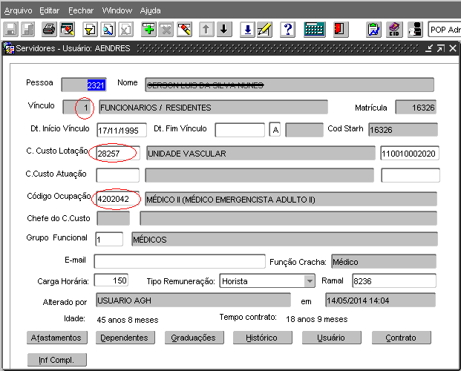
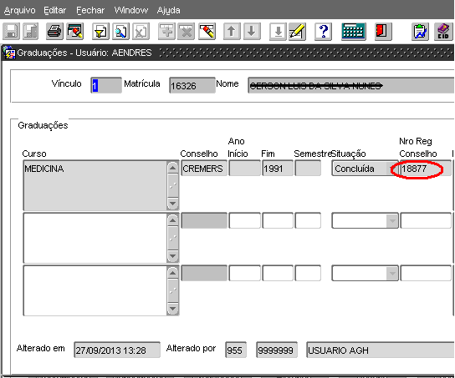

Slide 19
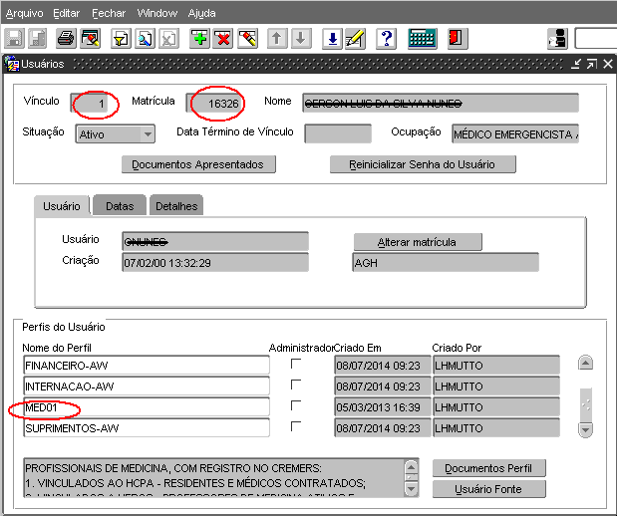

Slide 20




Business Intelligence
Serviços de extração e transformação de dados
Dados por assunto
Fontes
Base de dados Gerencial
de dados
operacionais
Tomada de decisão
Análise dos dados
Informações

Slide 21
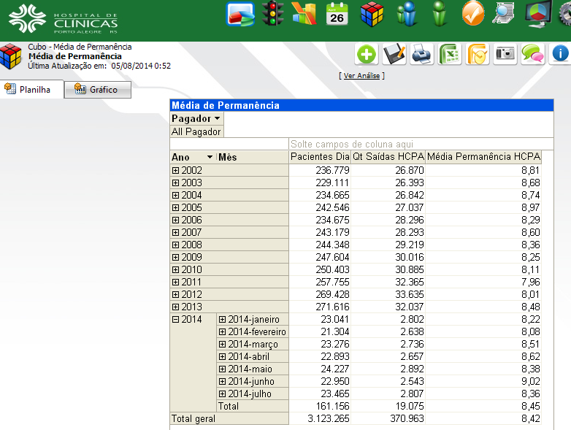

Slide 22
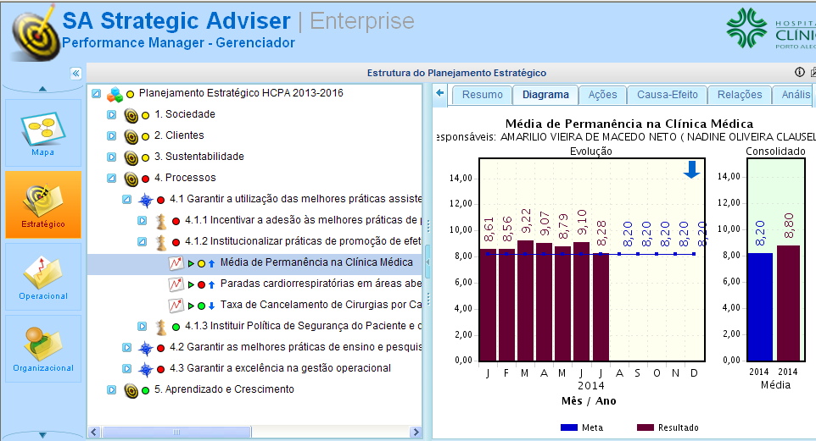
Planejamento Estratégico - BSC

Slide 23
Muito Obrigada !
Ana Cristina Trois Endres
Chefe da Seção de Segurança da Informação do HCPA
Email: aendres@hcpa.ufrgs.br

